Slide 1

Analyse d'une infrastructure existante identification Laravel
Groupe 2
Alae EN NASYRY – Virginie GIACOMETTI- Faiza MNASRI
Groupe 2

Slide 2
Sommaire
Introduction
Méthodologie
Tests de Vulnérabilité
Cartographie du site
Analyse des données avec Foremost
Conclusion
Groupe 2

Slide 3
Introduction
Objectif de l’audit:
Evaluation de la sécurité d’une application Laravel hébergée sur une machine à l’adresse http://45.86.36.184/public/
Cette évaluation a été réalisé sur un environnement contrôlé pour des fins éducatives.
Pentest pour identifier les vulnérabilités dans un système informatique de manière légale et éthique (A REVOIR PHRASE)
Groupe 2

Slide 4



Technologies et Outils Utilisés
Git
Github repository
Git Bash
Nmap
Httrack
Foremost
Metasploit
VirtualBox
Kali-linux
Groupe 2

Slide 5
Procédures de tests de vulnérabilités
Analyse des vulnérabilités avec Nmap:
1. Objectifs:
Identifier les ports ouverts sur l’hôte cible
Détecter les services associés et vérifier leur configuration
Rechercher des vulnérabilités potentielles sur ces services
Groupe 2

Slide 6
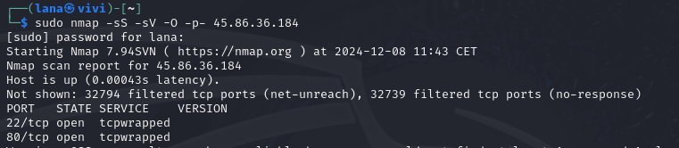
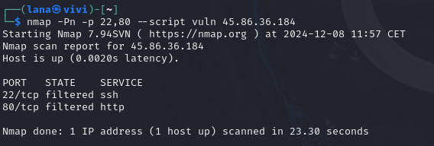
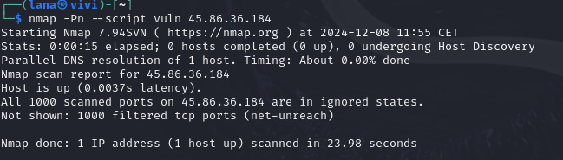
Procédures de tests de vulnérabilités
Détection des ports
Scan Initial
Tentative supplémentaire
Scan de vulnérabilités sur les ports détectés
Groupe 2

Slide 7
Procédures de tests de vulnérabilités
Résultats
Port | Statut | Service | Commentaires
22 | Filtré | SSH | Protégé par un pare-feu
80 | Filtré | HHTP | Service non accessible
Analyse des scans avec nmap:
Configuration réseau sécurisée avec un pare-feu actif filtrant les ports et bloquant les analyses.
Recommandations:
Renforcer les protections sur les ports ouverts
Passer à HTTPS pour le port 80
Audit interne des services
Superviser les logs
Effectuer des scans réguliers
Groupe 2

Slide 8
Procédures de tests de vulnérabilités
Détections de Failles de sécurité avec Wapiti:
Cross-Site Scripting (XSS)
Injection SQL (SQLi)
Inclusion de fichiers à distance (RFI)
Inclusion de fichiers locaux (LFI)
Groupe 2

Slide 9
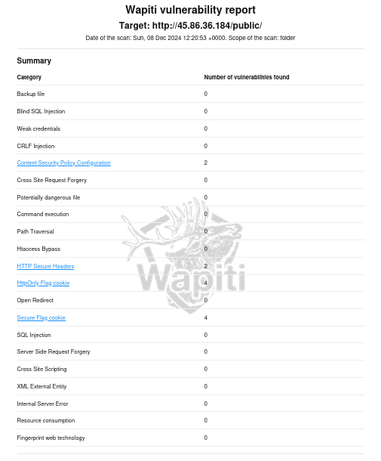
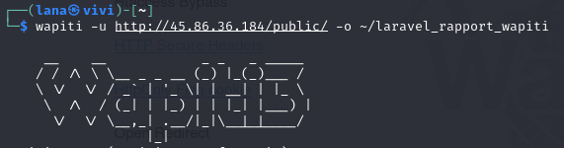
Procédures de tests de vulnérabilités
Groupe 2

Slide 10
Procédures de tests de vulnérabilités
Analyses | Nombre | Recommandations
Content Security Policy Configuration | 1 | Ajouter des en-têtes HTTP sécurisés (HSTS, X-Frame-Options, X-XSS-Protection, X-Content-Type-Options) pour renforcer la sécurité du site
HTTP Secure Headers | 1 | Configurer une politique Content Security Policy (CSP) pour limiter les sources de contenu et éviter les attaques XSS.
HttpOnly Flag cookie | 2 | Mettre en place l'attribut HttpOnly sur les cookies sensibles pour les protéger contre les attaques XSS.
Secure Flag cookie | 2 | Utiliser l'attribut Secure sur les cookies sensibles pour garantir leur transmission uniquement sur des connexions HTTPS sécurisées
Groupe 2

Slide 11
Cartographie du site
Exploration avec Httrack:
1. Objectifs:
Cloner le site pour analyse les fichiers hors ligne.
Groupe 2

Slide 12
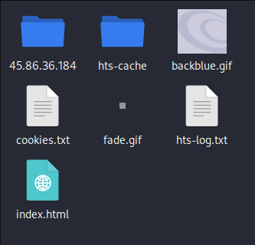
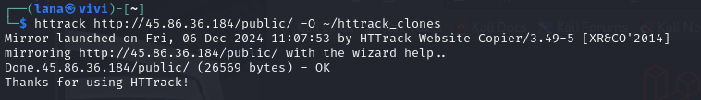
Cartographie du site
Commande
Résultat du clonage
Dossiers et Fichiers récupérés
/45.86.36.194/public/index.html | Page accueil
/hts-cache | Stockage temporaire lors du clonage
Backblue.gif - fade.gif | Image / fichier multimédia
Cookies.txt | Cookies enregistrés durant le clonage
Hts-log,txt | Log sur le processus de clonage
Groupe 2

Slide 13
Cartographie du site
Commande
Résultat du clonage
Dossiers et Fichiers récupérés
/45.86.36.194/public/index.html | Page accueil
/hts-cache | Stockage temporaire lors du clonage
Backblue.gif - fade.gif | Image / fichier multimédia
Cookies.txt | Cookies enregistrés durant le clonage
Hts-log,txt | Log sur le processus de clonage
Groupe 2

Slide 14
Cartographie du site
Analyse du fichier cookies.txt
Cookie | Description | Analyse | Recommandations
XSRF-TOKEN | Token de protection contre les attaques CSRF (Cross-Site Request Forgery). | Ce cookie est utilisé pour protéger les formulaires et requêtes contre les attaques CSRF. Il est important pour la sécurité, mais s’il est volé, un attaquant pourrait forger des requêtes malveillantes. | 1. HttpOnly : Assurer que ce cookie soit marqué HttpOnly pour empêcher l'accès via JavaScript (protection contre XSS). 2. Secure : Ce cookie doit être envoyé uniquement sur des connexions HTTPS pour éviter les interceptions.
laravel_session | Cookie de session généré par Laravel pour maintenir l'état de la session utilisateur. | Ce cookie contient l'identifiant de session de l'utilisateur. Si volé (via un attaquant utilisant XSS ou un Man-in-the-Middle), l'attaquant pourrait prendre le contrôle de la session de l'utilisateur. | 1. HttpOnly : Marquer ce cookie avec HttpOnly pour empêcher son accès par du JavaScript (réduction du risque XSS). 2. Secure : S'assurer que ce cookie soit transmis uniquement sur des connexions sécurisées (HTTPS). 3. SameSite=Strict : Configurer le cookie pour ne pas être envoyé avec des requêtes externes (protection contre CSRF).
samesite | Paramètre de configuration du cookie pour définir les règles de partage des cookies entre sites. | Ce cookie a une configuration SameSite=lax. Cela signifie qu'il est envoyé avec des requêtes GET externes, mais pas avec des requêtes POST. Cela réduit le risque de certaines attaques CSRF, mais il n’est pas aussi strict qu’un paramètre Strict. | 1. SameSite=Strict : Pour une protection optimale, il est recommandé de définir ce paramètre sur Strict, ce qui empêche l'envoi de cookies avec toute requête externe, même pour des requêtes GET.
Groupe 2

Slide 15
Analyse données sensible avec foremost
Récupération de données sensibles :
1. Objectifs:
Outil de récupération de fichiers basé sur leurs en-têtes/pieds de page et structures de données.
Tentative pour analyser les fichiers/folders cloner avec Attrack
Groupe 2

Slide 16
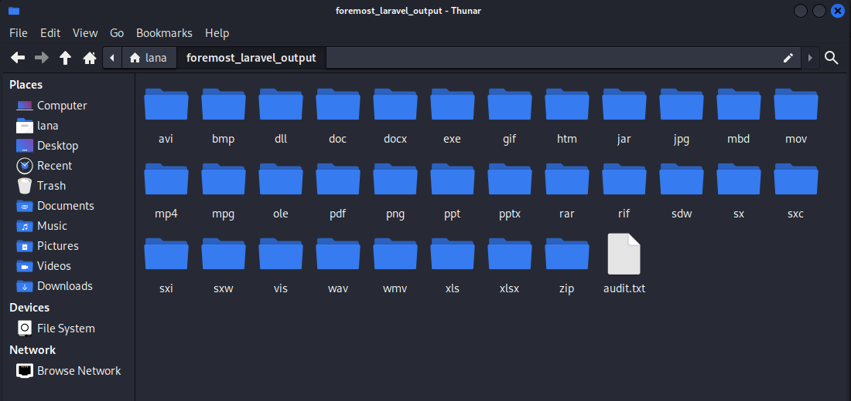

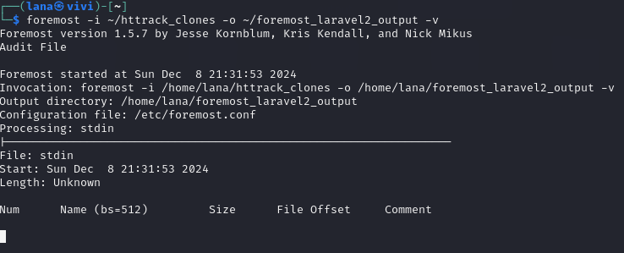
Analyse données sensible avec foremost
Commande exécutée :
Dossier de sortie a été créé
Sous-dossier => vides
Analyse des causes possibles
1. Type de données fournies
2. Absence de données exploitables
3. Structure des fichiers
Groupe 2

Slide 17
Etapes supplémentaires
Exploration manuelle des fichiers :
Parcours des files html
Images récupérés
Liens cachés
Utilisation d'outils d'analyse web:
Nikto
Recherche de répertoires et fichiers cachésNikto
gobuster
Analyse des métadonnées des fichiers:
ExifTool
Groupe 2

Slide 18
Etapes supplémentaires
Exploration manuelle des fichiers :
Parcours des files html
Images récupérés
Liens cachés
Groupe 2

Slide 19
Etapes supplémentaires
Utilisation d'outils d'analyse web:
Nikto
nikto -h http://45.86.36.184/public/
Groupe 2

Slide 20
Etapes supplémentaires
Recherche de répertoires et fichiers cachésNikto
Gobuster
gobuster dir -u http://45.86.36.184/public/ -w /usr/share/wordlists/dirb/common.txt
Groupe 2

Slide 21
Etapes supplémentaires
Analyse des métadonnées des fichiers:
ExifTool
exiftool ~/httrack_clones
Groupe 2

Slide 22
Conclusion
vxfbvwbdfbdfb
Groupe 2

